Slide 1
智慧とデータが拓くエレクトロニクス新材料開発拠点
Data Driven Materials Research Institute for Electronics
材料計算科学・データ解析に関するチュートリアルコース
2023/1/17 16:00~17:00
PHYSBOを利用した 強化学習プログラムの使い方

Slide 2
入出力ファイル
入力ファイル
data_simple.xlsx: 1目的関数2記述子 （デフォルト書式）
data_2targets.xlsx: 2目的関数2記述子 入力ファイル
data_3targets.xlsx: 3目的関数2記述子 入力ファイル
data_3targets-predict1.xlsx : 3目的関数2記述子 入力ファイル
data_3targets3descriptors.xlsx: 3目的関数3記述子 入力ファイル
出力ファイル
data_2targets-predict1.xlsx: 目的関数１の予測分布
data_2targets-predict2.xlsx : 目的関数２の予測分布

Slide 3
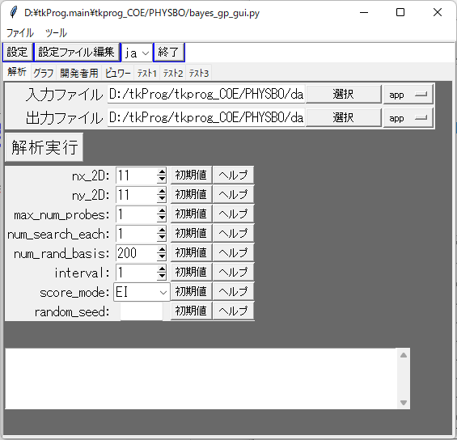
GUI版: bayes_gp_gui.py
場所: [tkProg]\[tkprog_X]\PHYSBO
python bayes_gp_gui.py

Slide 4
bayes_gp_plain/gui.pyに関する注意
ガウス過程回帰を実装しているが、厳密には 強化学習における「追加データによる更新」 はしていない (PHYSBOの機能のうち、GPとscoreのみを利用)
・ 常に全データを使って回帰し、予測値と獲得関数を計算しなおしている ・ パレート解析を行っていない (２次元の目的関数のグラフを表示しているだけ)
PHYSBOのほかの機能
・ 前回の解析結果と学習データを使い、新しいデータを使ってベイズ更新をしていく ・ 複数目的関数の場合に、パレート解析により推薦条件を示す。
・ 獲得関数 (score) を表示して強化学習のデータ取得を支援
・ 実際には強化学習 (ベイズ更新) を使っていない
必要に応じて実装

Slide 5
入力ファイル: Excel (.xlsx) か CSV (.csv)
data_simple.xlsx (data_simple.csv)
デフォルトの書式:
１列目: 目的関数
２列目以降: 記述子
目的関数には空白があってもよい 空白のないデータ: 学習データ
空白のある記述子: 予測を行い、グラフを表示する
注意：
記述子や目的関数が指数関数的に変化する場合、対数を取ってなるべく線形化したほうがいい。
逆に、記述子や目的関数が対数的に変化する場合、指数を取ってなるべく線形化したほうがいい。
重要：
目的関数には、最低１つはブランクデータが必要。 ブランクデータがない場合は自動的に追加する。

Slide 6
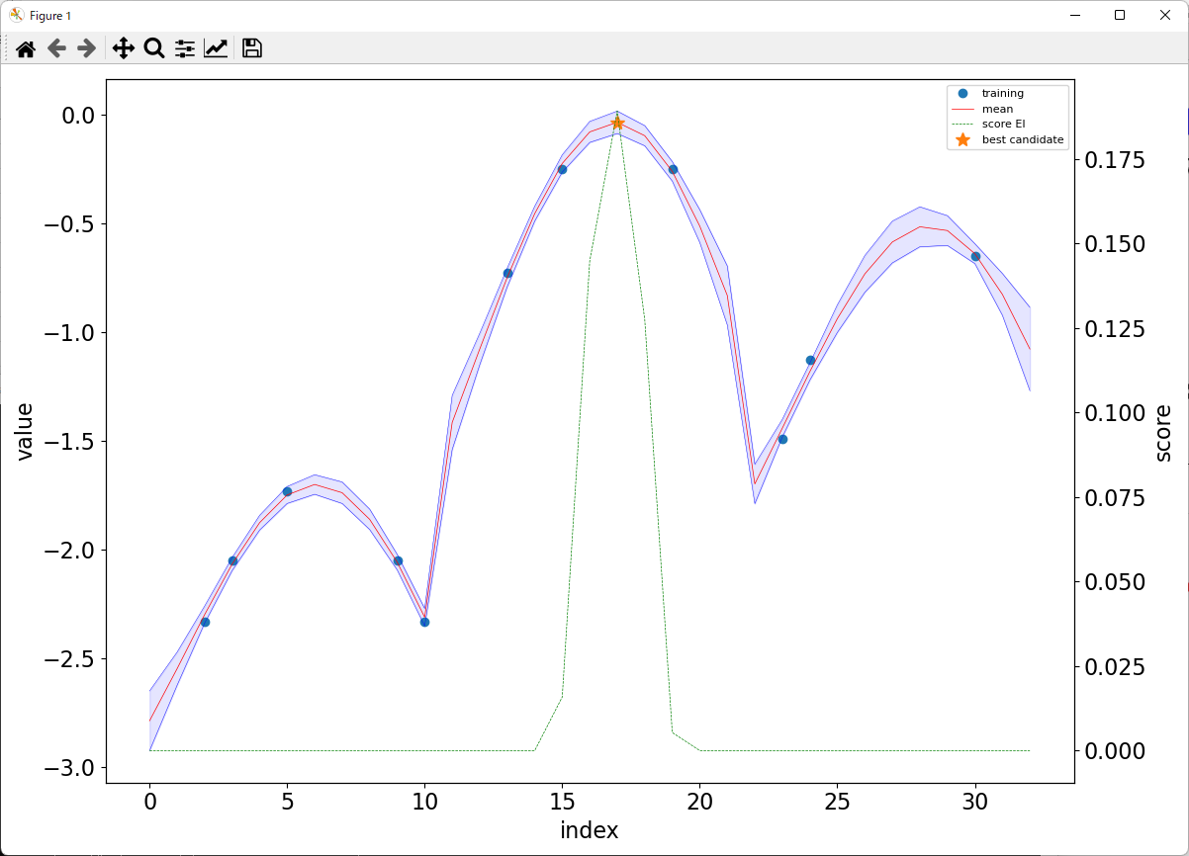
ガウス過程回帰の実行例
場所: [tkProg]\[tkprog_X]\PHYSBO
python bayes_gp_plain.py
Equivalent to the default: python bayes_gp_plain.py data_simple.xlsx 1 200 EI
Read data_simple.xlsx, max_num_probes = 1, num_rand_basis = 200, score_mode = ‘EI’, and iterval = 0
事後確率分布 (予測値の分布)
獲得関数 (acquisition function, score)
Click here, then the nearest data information are shown in the console output:
clicked at idx = 7 / line 9: descriptors = [ 0.4 -1. ] given target value = nan
predicted target value = -1.7141204429199943 +- 0.05214082204618646

Slide 7
実行例 (最大値を探索)
場所: [tkProg]\[tkprog_X]\PHYSBO
python bayes_gp_plain.py
Equivalent to the default: python bayes_gp_plain.py data_simple.xlsx 1 200 EI
Read data_simple.xlsx, max_num_probes = 1, num_rand_basis = 200, score_mode = ‘EI’, and iterval = 0
事後確率分布 (予測値の分布)
獲得関数 (acquisition function, score)
Click here, then the nearest data information are shown in the console output:
clicked at idx = 7 / line 9: descriptors = [ 0.4 -1. ] given target value = nan
predicted target value = -1.7141204429199943 +- 0.05214082204618646

Slide 8
獲得関数
（PHYSBOマニュアルより改変して引用)
獲得関数 (acquisition function, score) • TS (Thompson Sampling): 事後確率分布から回帰関数を１つサンプリングし、それを用いた予測が最大となる点を候補として選択
• EI (Expected Improvement): 予測値と現状での最大値との差の期待値が最大となる点を候補として選択
• PI (Probability of Improvement): 現状での最大値を超える確率が最大となる点を候補として選択

Slide 9
最小値を探す場合の入力ファイル
data_target_min.xlsx
Header labels can have the following control tags at the top (case insensitive).
‘max:’ (default): Find maximum value
‘min:’: Find minimum value
Objective function is converted to –t
(t denotes the objective function)
‘=value’: Find closest data to ‘value’ (value is given by a floating point number)
Objective function is converted to –(t – value)²
Note: (t – value)² does not follow the Gauss process. This option loses theoretical basis
‘-’: Ignore this column neither as target function nor descriptors
1st column: Objective function, converted to –t
2nd and 3rd columns: Descriptors
4th column: with ‘-’ so is ignored
A dummy data will be added
if input data does not include null objective function data

Slide 10
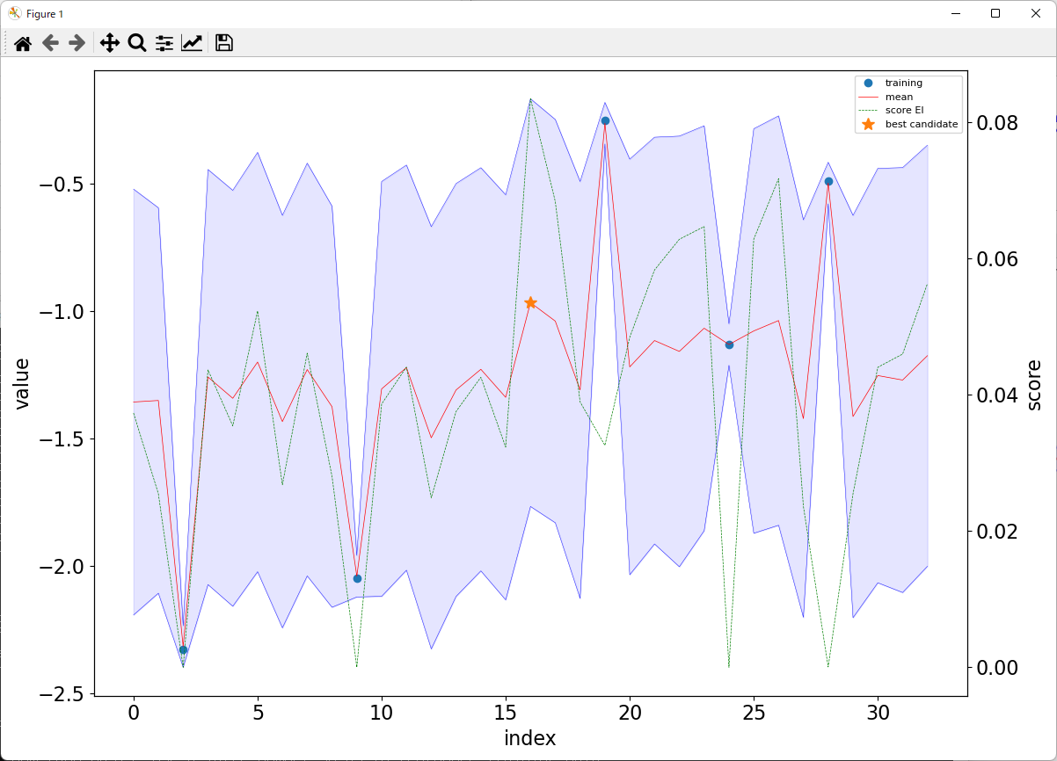
data_test.xlsxを使って、最適化の過程を見る
python bayes_gp_plain.py data_test.xlsx
Already have
ADD
ADD

Slide 11
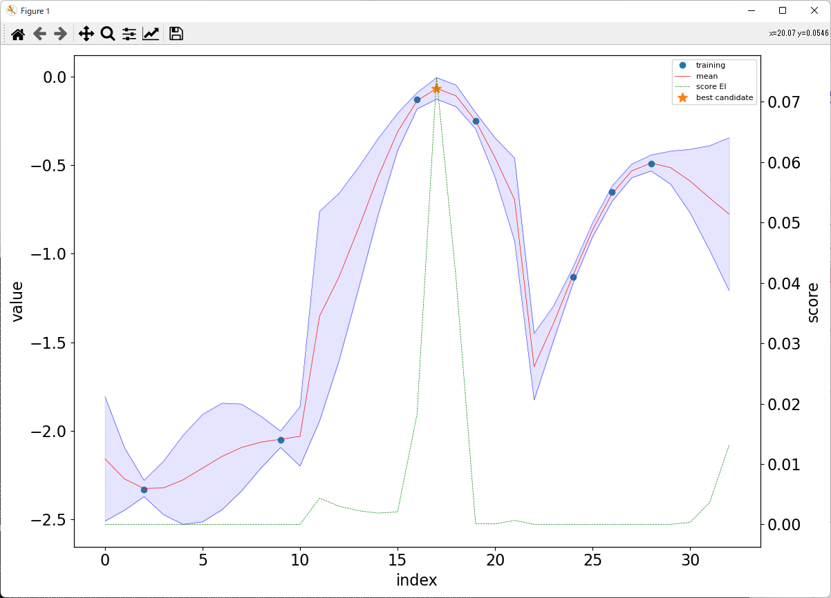
Variation of predictions
python bayes_gp_plain.py data_test.xlsx
ADD
Ambiguous point ADD?

Slide 12
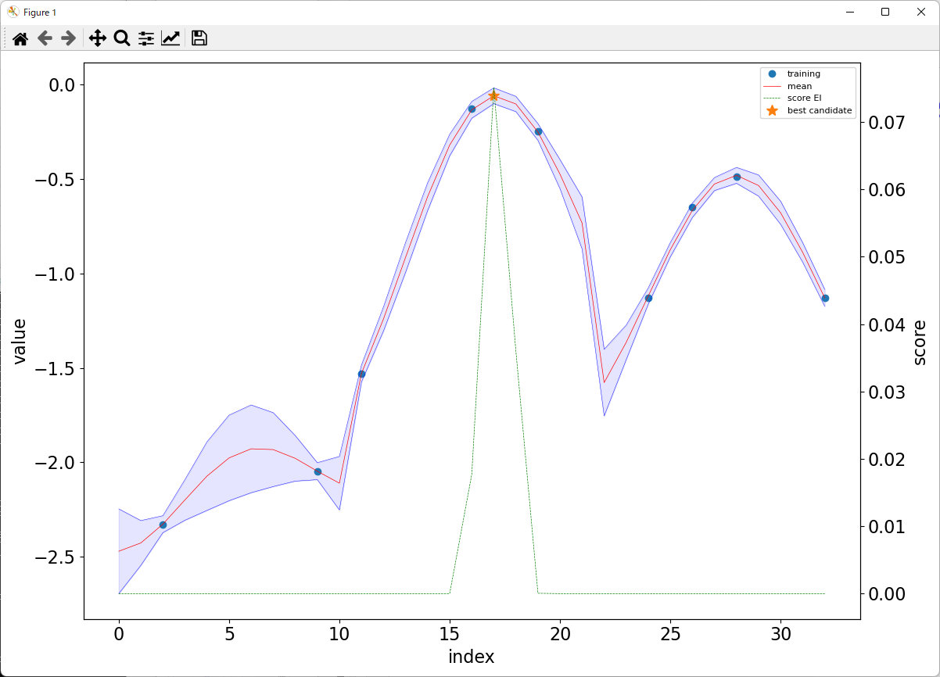
Variation of predictions
python bayes_gp_plain.py data_test.xlsx
Ambiguous point ADD?
Uncertain minimum
ADD

Slide 13
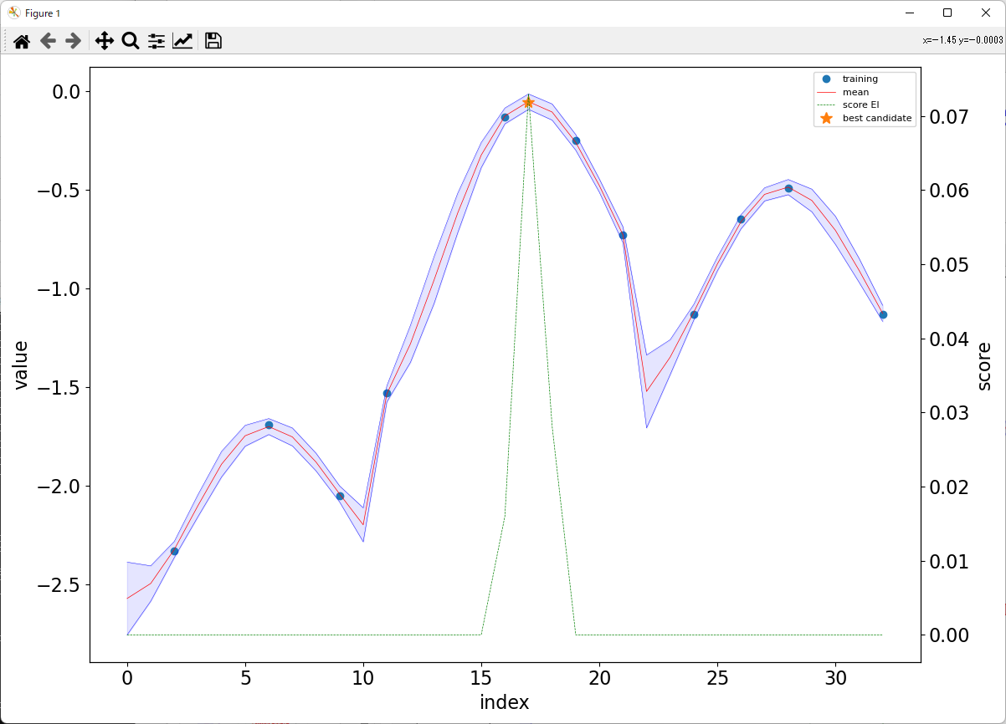
Variation of predictions
python bayes_gp_plain.py data_test.xlsx
Sparce data ADD?
Uncertain minimum
ADD

Slide 14
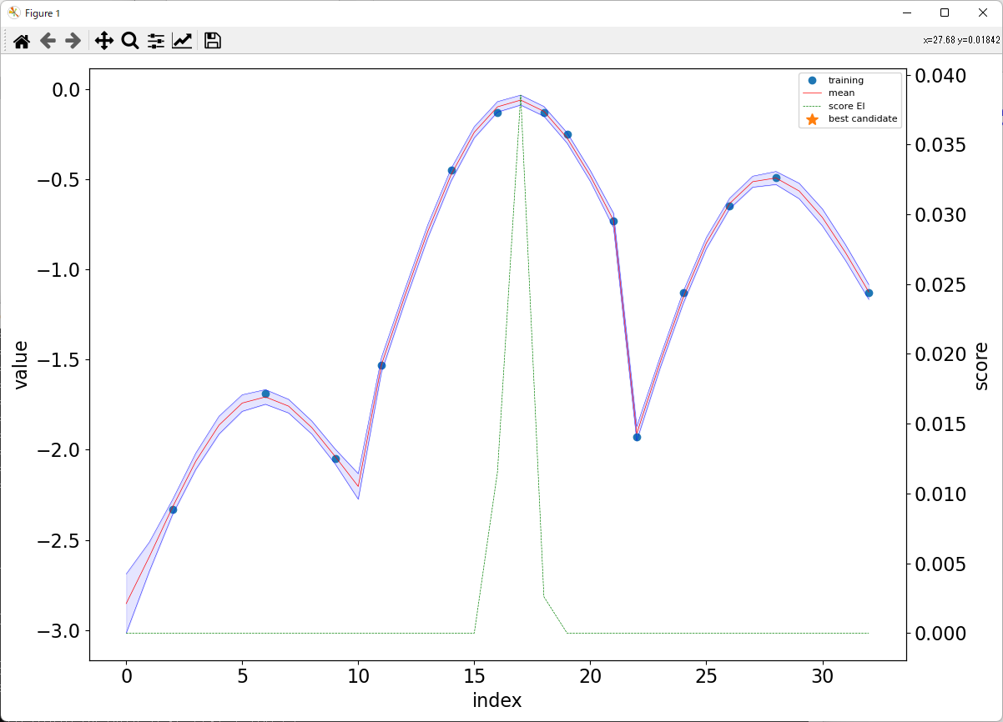
Variation of predictions
python bayes_gp_plain.py data_test.xlsx

Slide 15
多目的最適化の入力ファイル (2目的関数)
data_2targets.xlsx
Header labels can have the following control tags at the top (case insensitive).
Specify following target functions more than one
‘max:’ (default): Find maximum value
‘min{idx}:’: Find minimum value
Objective function is converted to –t
(t denotes the objective function)
‘-’: Ignore this column neither as objective function nor descriptors
1st column: #1 target function
2nd column: #2 target function
3rd and 4th columns: Descriptors
IMPORTANT NOTE
At least ONE BLANK target function data is
required. Or the program will be terminated
by ERROR in base_search()

Slide 16
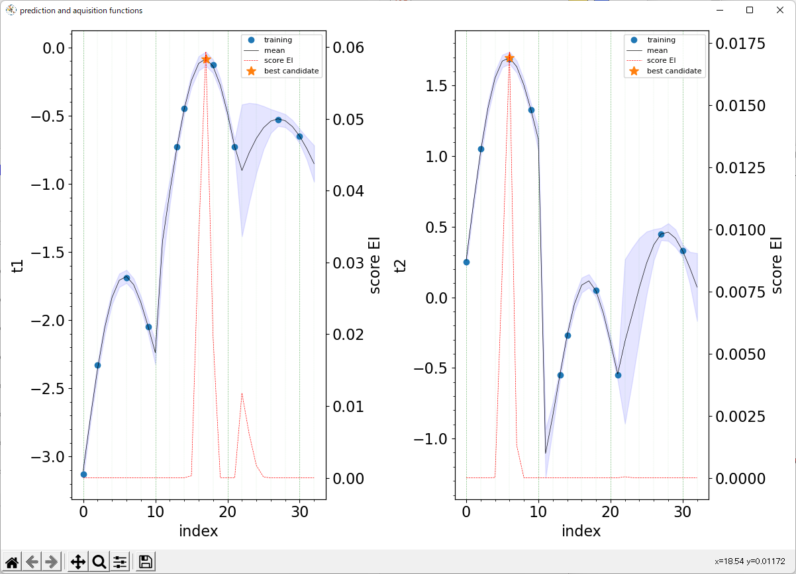
目的関数 t1、t2の予測分布 (平均、標準偏差)
python bayes_gp_plain.py data_2targets.xlsx
Indexは入力ファイルのデータ番号

Slide 17
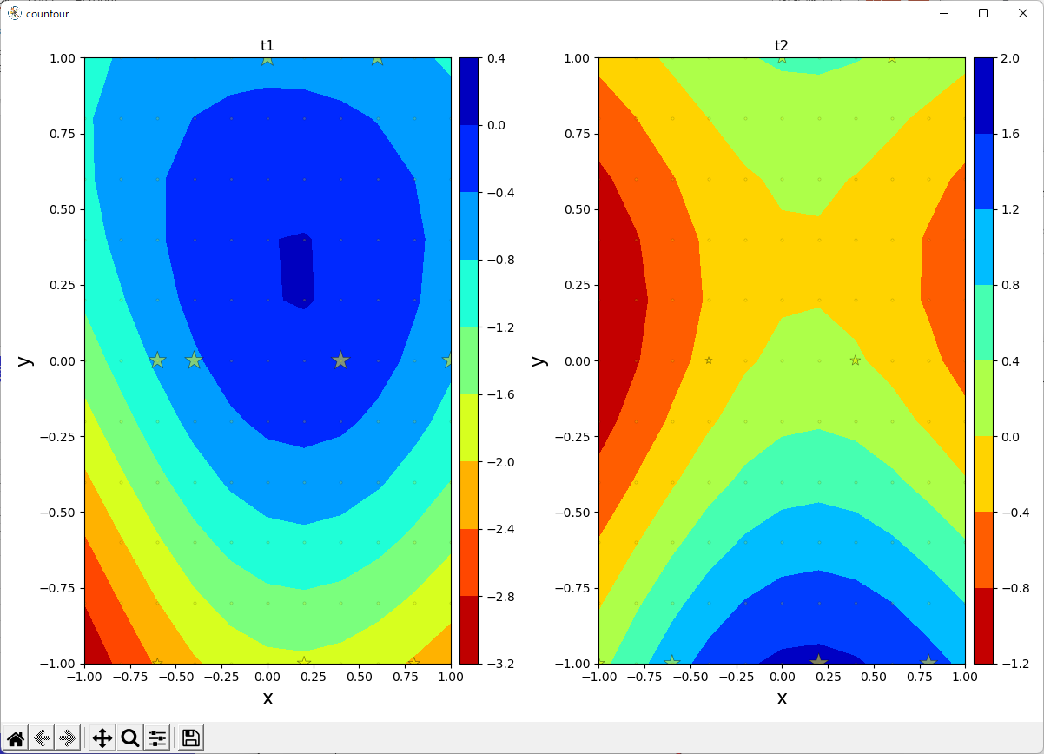
目的関数 t1、t2の予測平均の x, y に選んだ記述子に対する分布
python bayes_gp_plain.py data_2targets.xlsx

Slide 18
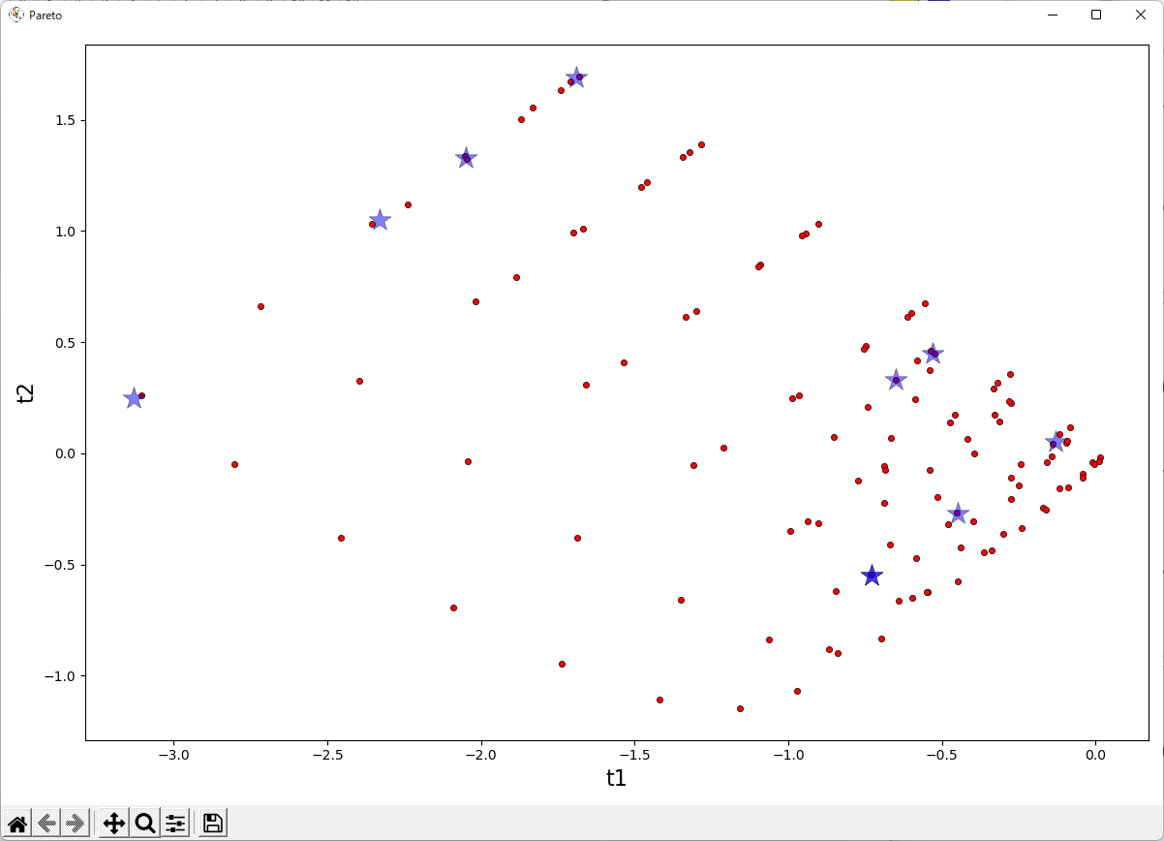
目的関数 t1、t2の入力値と予測平均の分布
python bayes_gp_plain.py data_2targets.xlsx
★: 入力値
●: 予測平均 (●の大きさは予測値に対応)
多目的最適化においては、 目的関数間にトレードオフが存在する場合がある => 目的関数のバランスを考慮して、解析の目的に対する最適解を選ぶ
パレート解: 任意の目的関数の値を改善しようとした場合、他の目的関数のうちどれかひとつは悪化するような解 (PHYSBOマニュアルより引用)
パレートフロント:
複数のパレート解がつくる曲面
パレート解

Slide 19
3つ以上の目的関数も扱える
data_3targets.xlsx
Header labels can have the following control tags at the top (case insensitive).
‘max{idx}:’ (default): Find maximum value
{idx} is blank or integer starting from 1, must be unique and sequential for target vars
‘min{idx}:’: Find minimum score
Objective function is converted to –t
(t denotes the objective function)
‘-’: Ignore this column neither as objective function nor descriptors
1st column: #1 target function
2nd column: #2 target function
3nd column: #3 target function, equal to t1 * t2
4rd and 5th columns: Descriptors
IMPORTANT NOTE
At least ONE BLANK target function data is
required. Or the program will be terminated
by ERROR in base_search()

Slide 20
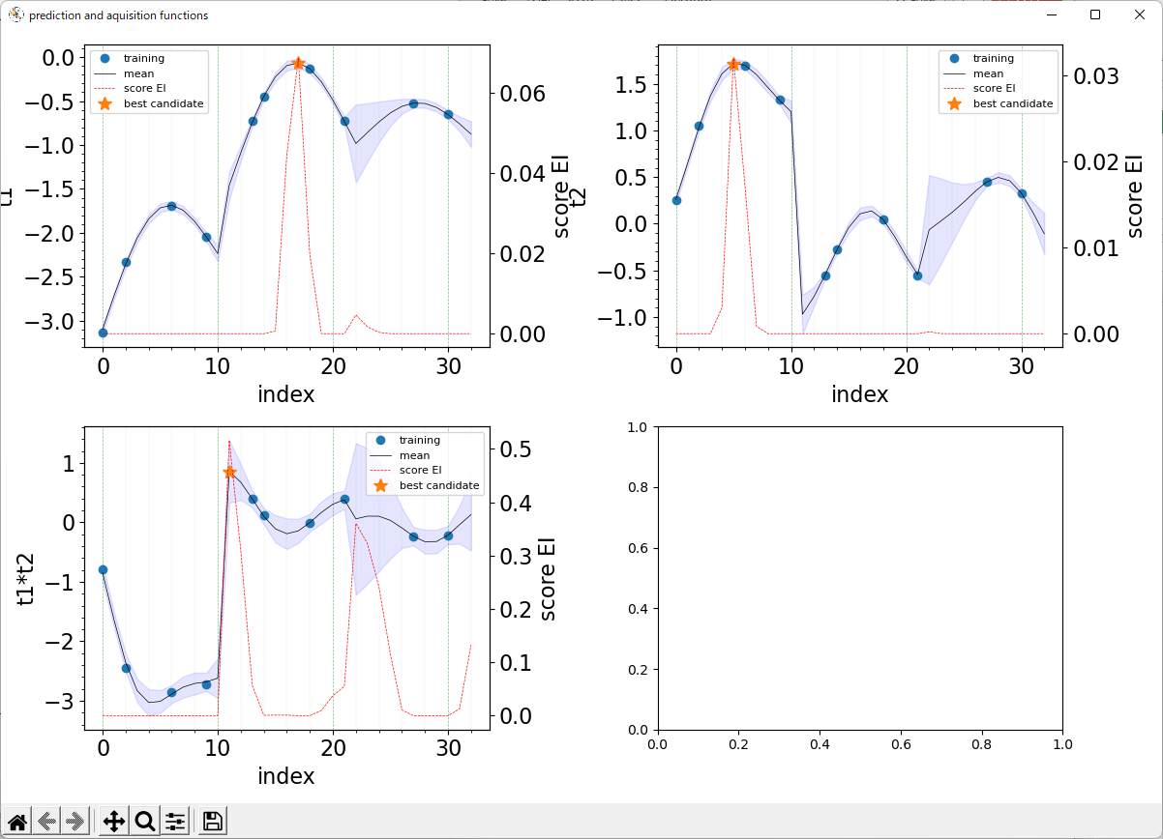
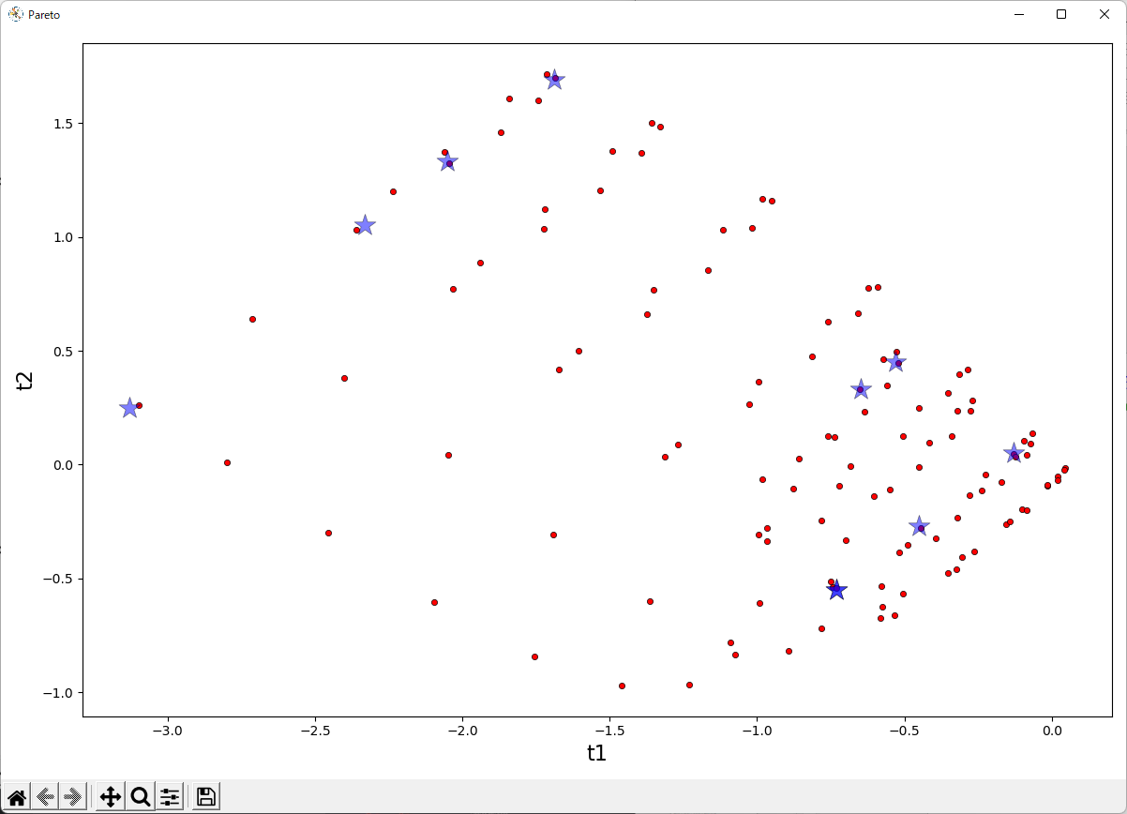
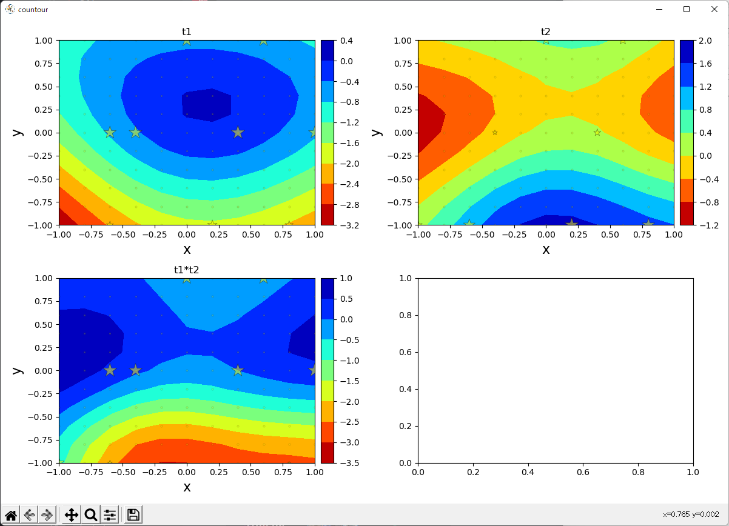
Variation of predictions
python bayes_gp_plain.py data_3targets.xlsx

Slide 21
Input file for 2D plot
data_3targets3descriptors.xlsx
Header labels can have the following control tags at the top (case insensitive).
Specify following target functions more than one
‘max:’ (default): Find maximum value
‘min{idx}:’: Find minimum a
Objective function is converted to –t
(t denotes the target function)
‘-’: Ignore this column neither as objective function nor descriptors
Specify descriptors to be used for 2D plot
‘x:’: used for x axis
‘y:’: used for y axis
(for future purpose ‘z:’: used for x axis)
1st column: #1 target function
2nd column: #2 target function
3rd column: #3 target function
4th column: #1 descriptor used for x axis
5th column: #2 descriptor
6th column: #3 descriptor used for y axis
#1 and # 2 descriptors will be used for 2D plot unless ‘x:’ and ‘y:’ are not specified

Slide 22
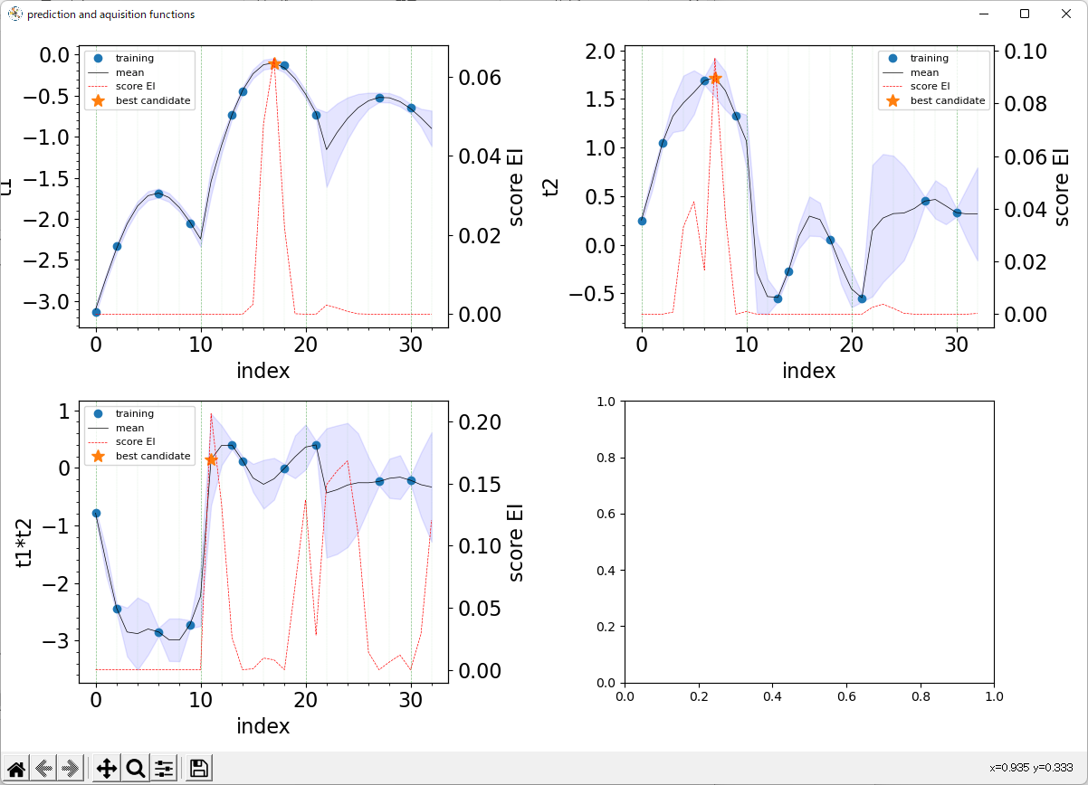
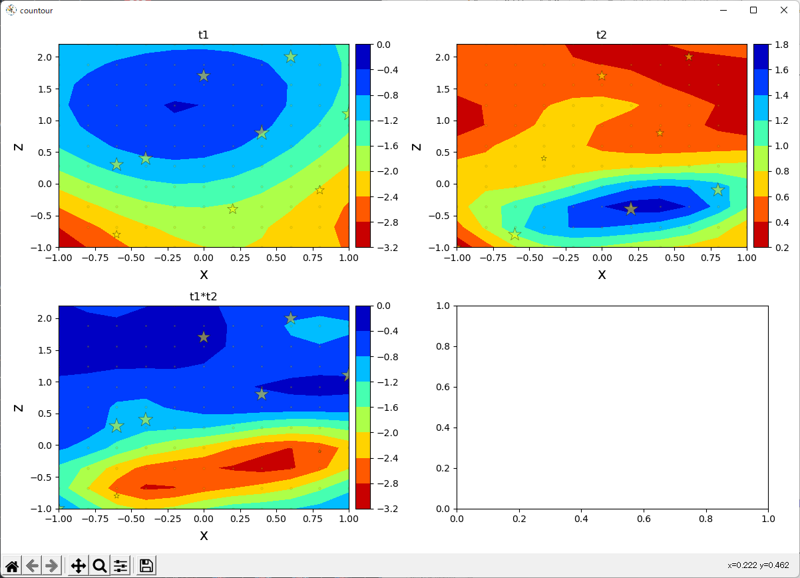
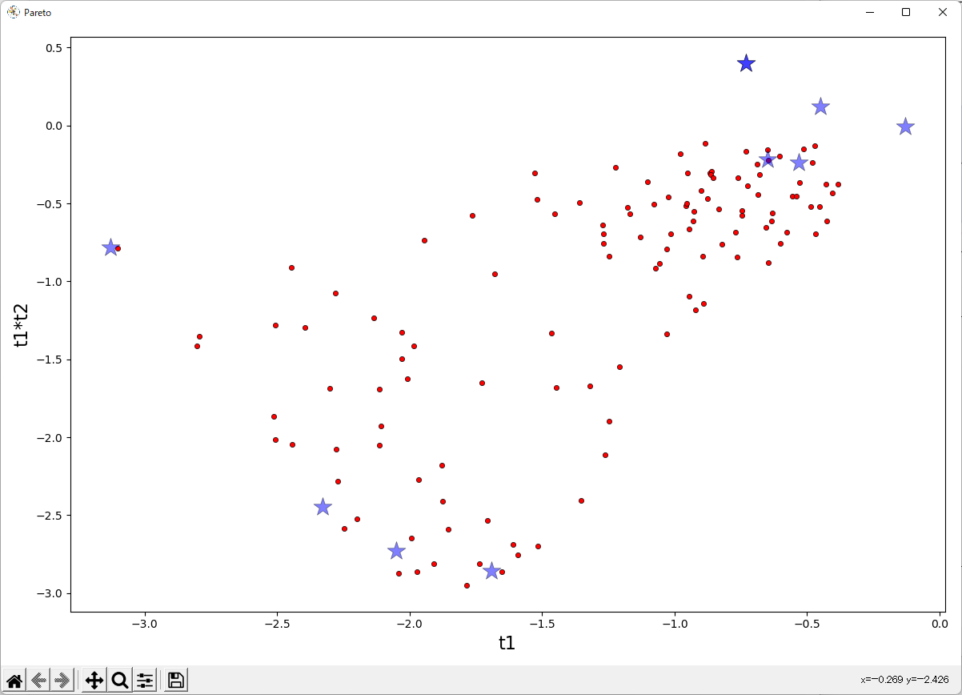
Variation of predictions
python bayes_gp_plain.py data_3targets3descriptors.xlsx

Slide 23
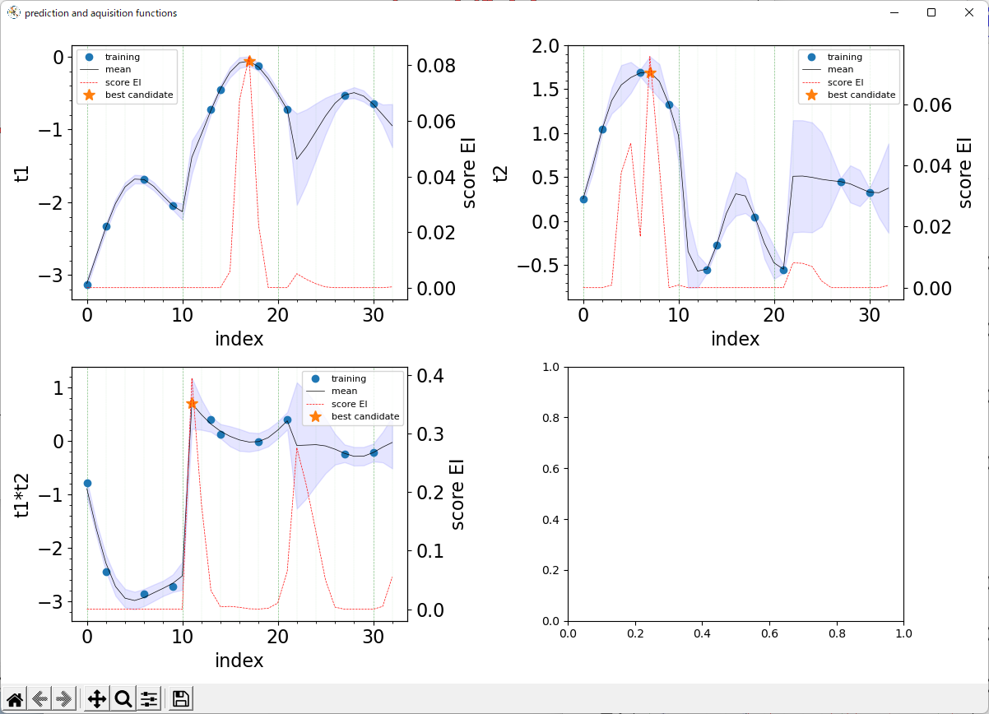
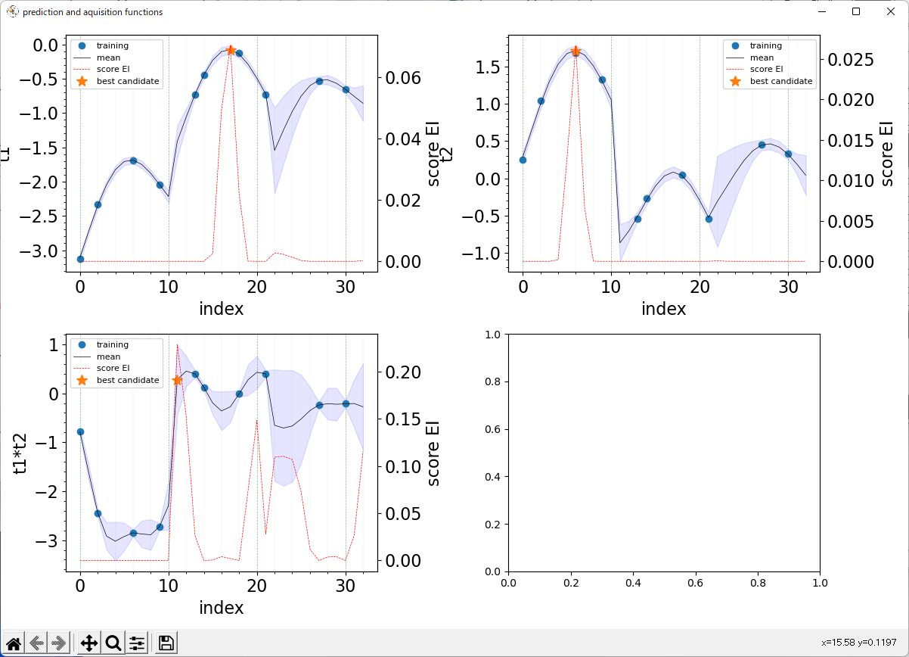
注意: 記述子が増えると過学習しやすくなる
python bayes_gp_plain.py data_3targets3descriptors.xlsx
max_num_probesを増やして結果が変わらないか
num_rand_basisを増やして結果が変わらないか
random_seedを空白にして実行すると、実行ごとに異なる乱数を生成する。 何回か実行し、結果が変わらないか
を確認する
・ 過学習しないためにはデータを増やす (学習とともに改善される)

